Slide 1
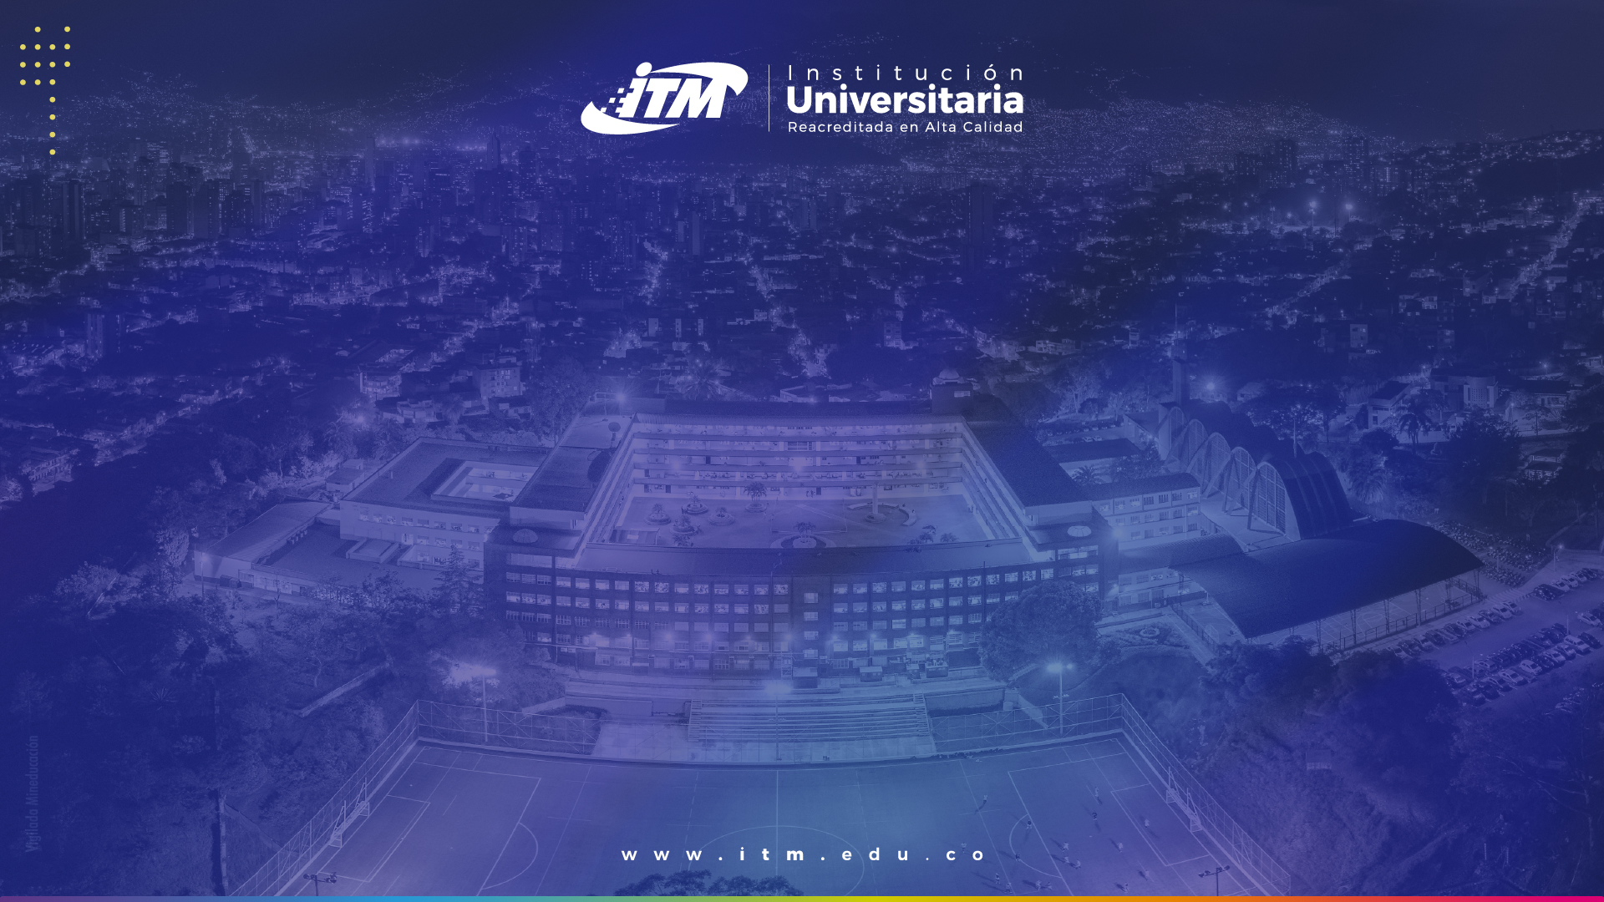
Introducción a Python con énfasis en el manejo de datos y el uso de Inteligencia artificial

Slide 2

Machine Learning

Slide 3

El Machine Learning es una rama de la Inteligencia Artificial que, a través de algoritmos, dota a las "máquinas" la capacidad de identificar patrones en datos (o la capacidad de "aprender") y erealizar predicciones. Este aprendizaje permite a las máquinas realizar tareas específicas como clasificación, forecasting, sistemas de recomendación y entre otros.
Podemos utilizar el ML para:
Problemas para los cuales las soluciones existentes requieren una gran cantidad de trabajo.
Problemas complejos para los que no existe una solución con los métodos tradicionales.
Entornos fluctuantes.
Obtener información sobre problemas complejos y grandes cantidades de datos.
Python y R son lenguajes de programación mas populares para el análisis de datos, machine leraning, IA, y deep learning

Slide 4

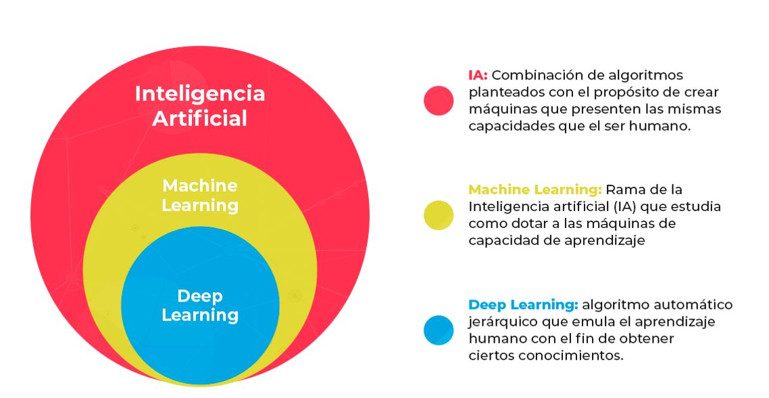

Slide 5

Tipos de Algoritmos
Los sistemas de machine learning los clasificaremos de acuerdo a la relación que se establezca entre los datos de entrada y salida, además de la naturaleza continua o discreta de los datos. A continuación, podemos ver algunos de ellos:

Slide 6


Slide 7

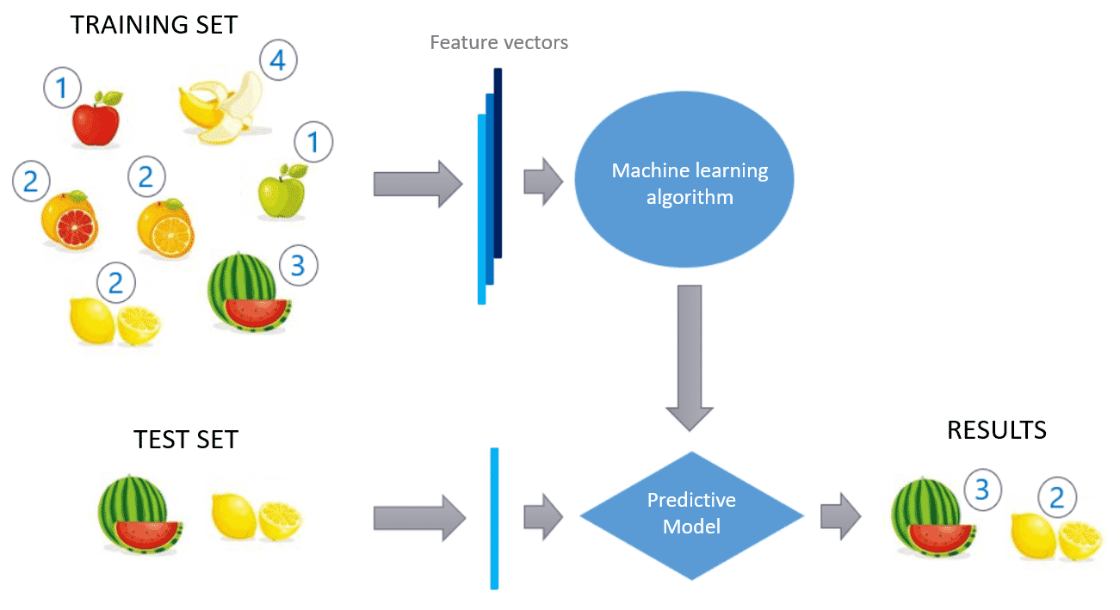
Aaprendizaje Supervisado

Slide 8
El aprendizaje supervisado resuelve problemas conocidos y utiliza un conjunto de datos etiquetados para entrenar un algoritmo para realizar tareas específicas.
Utiliza modelos para predecir resultados conocidos como:"¿Cuál es el color de la imagen?“, "¿Cuántas personas hay en la imagen?“, "¿Cuáles son los factores determinantes para el fraude o los defectos del producto?" etc
Los conjuntos de datos son características propias del elemento o evento que después describen un efecto, o un objeto, a estas ultimas se les llaman etiquetas y vendrían a ser la “predicción o respuesta” que debe alcanzar el algoritmo solo con la información de base.
Simple linear regression
Logistic regression
Decision Tree
Random Forest
SVM (support vector machine)
K-NN (K-Nearest Neighbor)

Slide 9
Sklearn
Scikit-learn (Sklearn) es la biblioteca más útil y sólida para el aprendizaje automático en Python.
Proporciona una selección de herramientas eficientes para el aprendizaje automático y el modelado estadístico, incluida la clasificación, la regresión, el agrupamiento y la reducción de la dimensionalidad a través de una interfaz de consistencia en Python.
Esta biblioteca, que está escrita en gran parte en Python, se basa en NumPy, SciPy y Matplotlib.
Se puede instalar mediante consola con el comando:
pip install -U scikit-learn

Slide 10
Principios de diseño
Estimadores: Cualquier objeto que pueda estimar algunos parámetros basados en un conjunto de datos se llama *estimador*. La estimación en sí misma se realiza mediante el método `fit()`, y solo toma un conjunto de datos como parámetro (o dos para algoritmos de aprendizaje supervisados; el segundo conjunto de datos contiene las etiquetas). Cualquier otro parámetro necesario para guiar el proceso de estimación se considera un hiperparámetro
Parámetros del modelo: Son aquellos que pertenecen al modelo utilizado para realizar el procedimiento de ajuste
Hiperparámetros: Es un parámetro de un algoritmo de aprendizaje (no del modelo). Como tal, no se ve afectado por el algoritmo de aprendizaje en sí; debe establecerse antes al entrenamiento y permanece constante durante el entrenamiento.
Métrica: Medida cuantitativa usada para evaluar el rendimiento del algoritmo.

Slide 11


